Slide 1
Informe de actividades del mes de septiembre
Participación Ciudadana

Slide 2
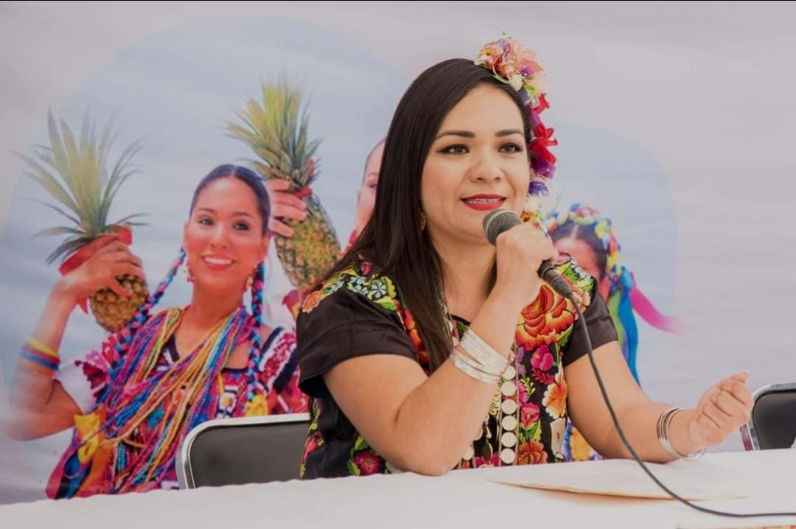
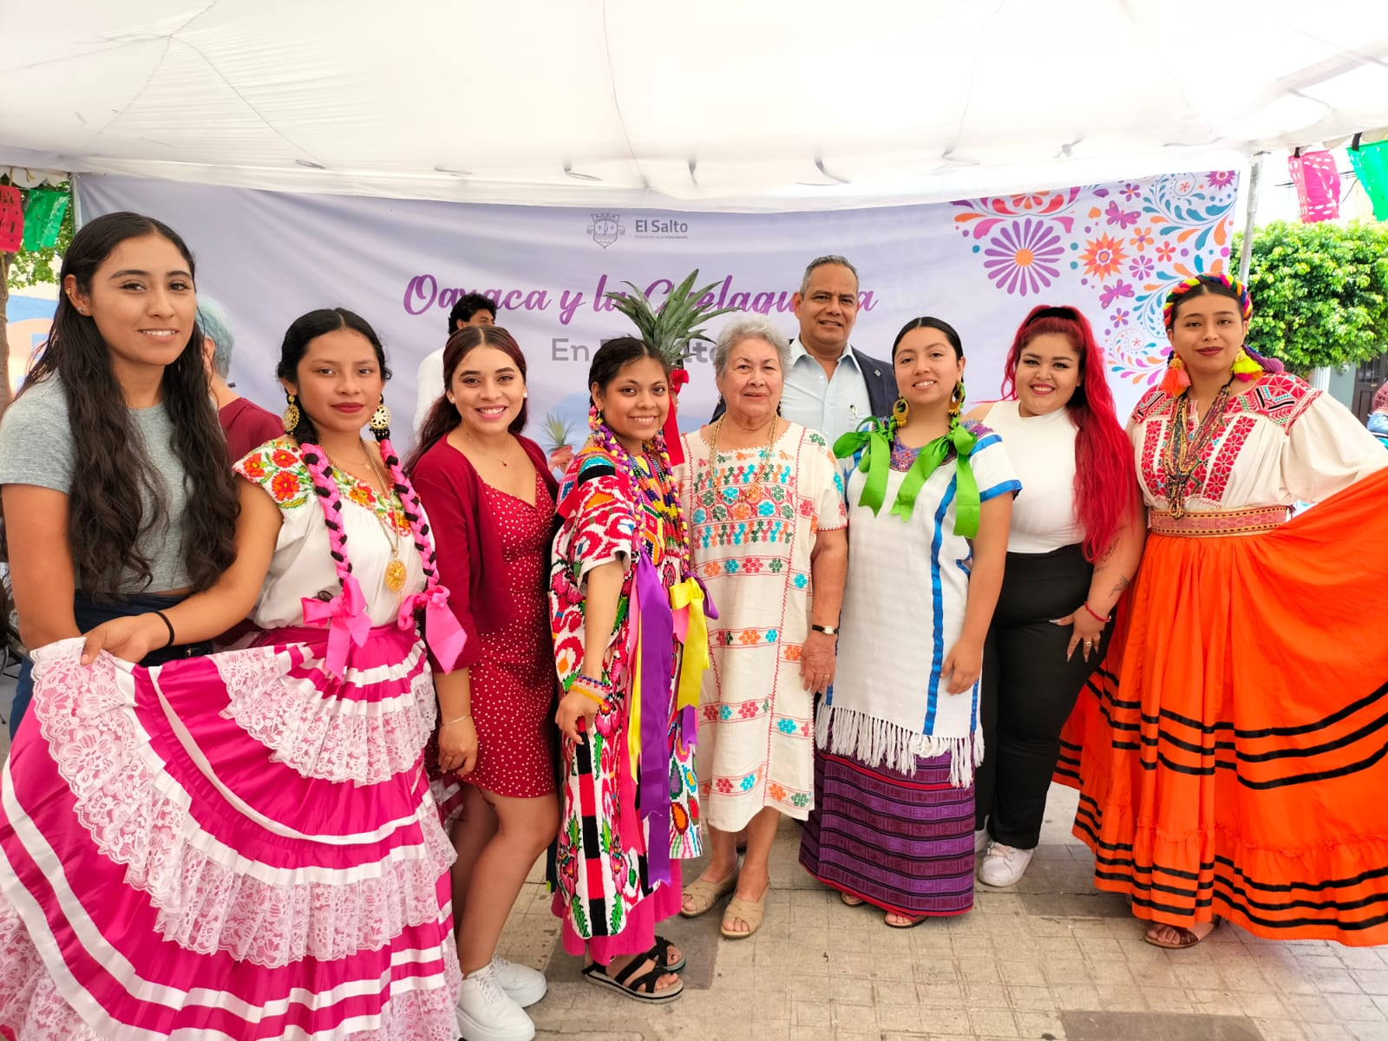
Durante el mes de septiembre, fuimos invitados al Evento Oaxaca y La Guelaguetza, por parte de la dirección de Promoción Económica,

Slide 3
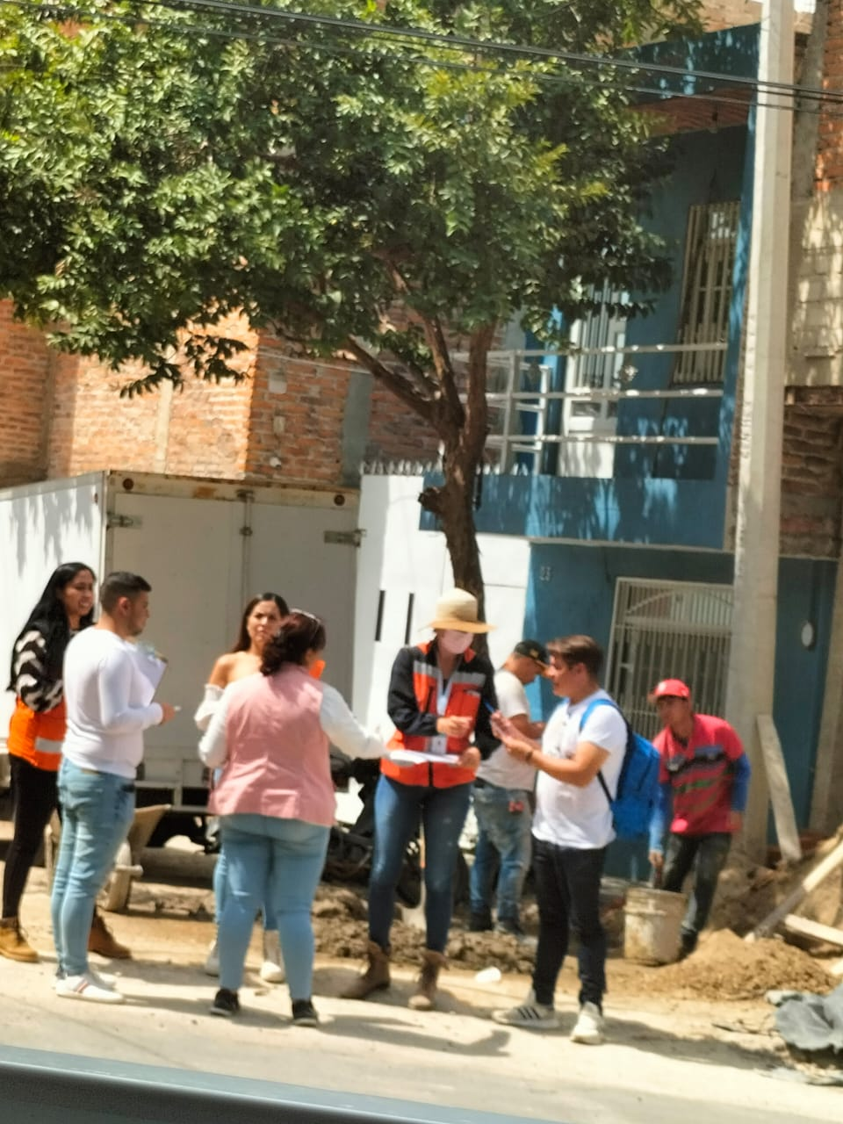
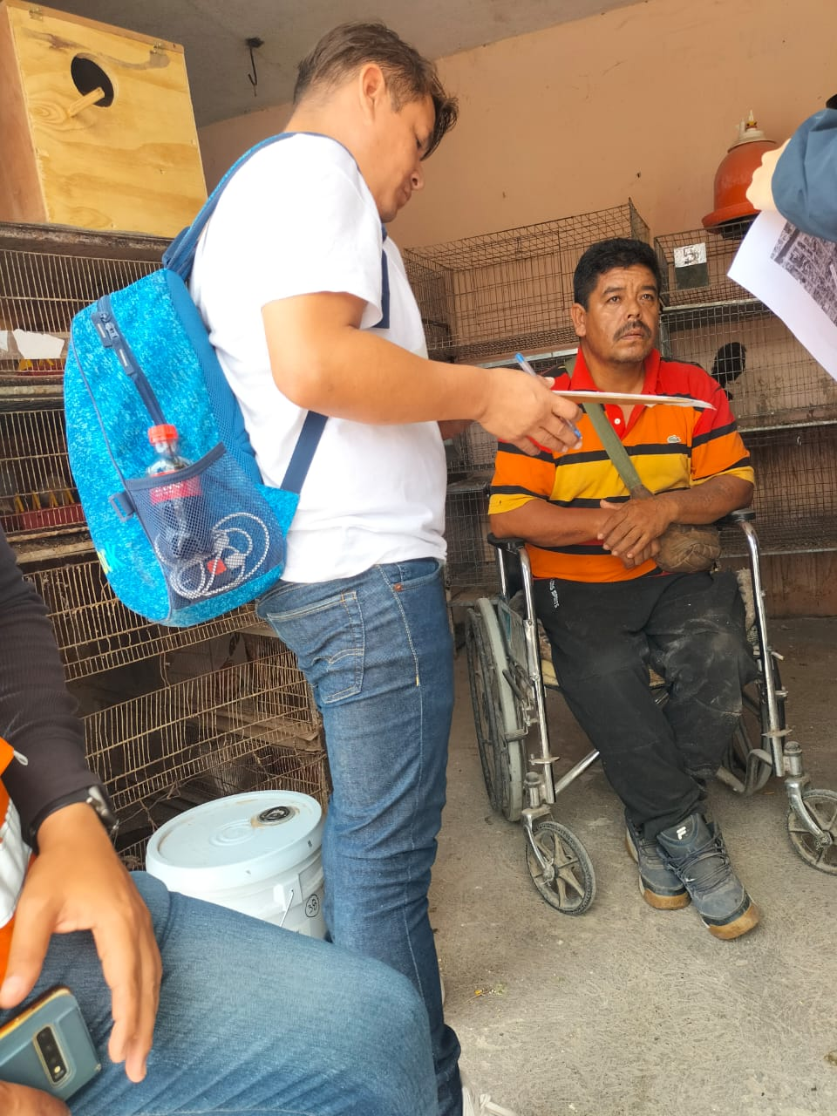
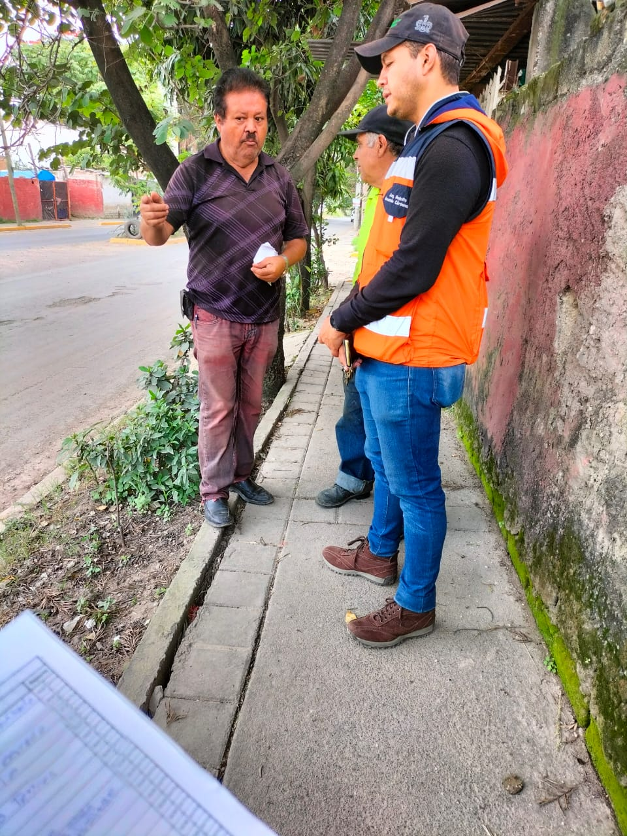
La dirección de Participación Ciudadana se dio a la tarea en conjunto de la SIOP a socializar el mercado Municipal y la calle andador Gertrudis mas conocida como 900, esto en cabecera. También estuvimos en la Av. Las torres en la delegación de Las Pintas, para platicarles sobre las obras a realizar en los puntos ya antes mencionados.

Slide 4
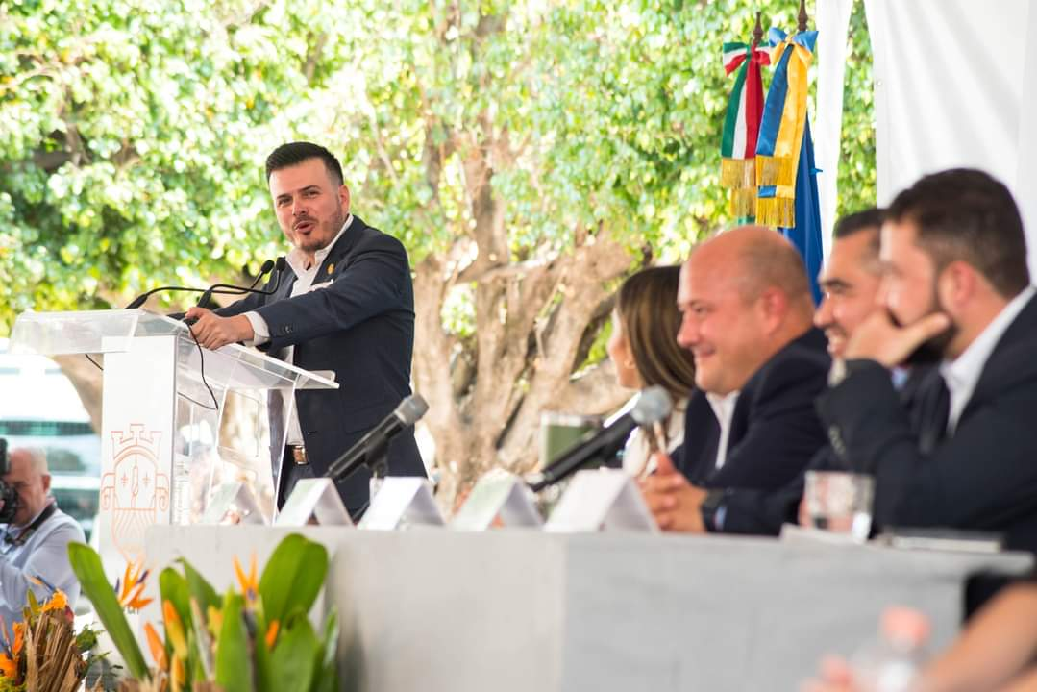
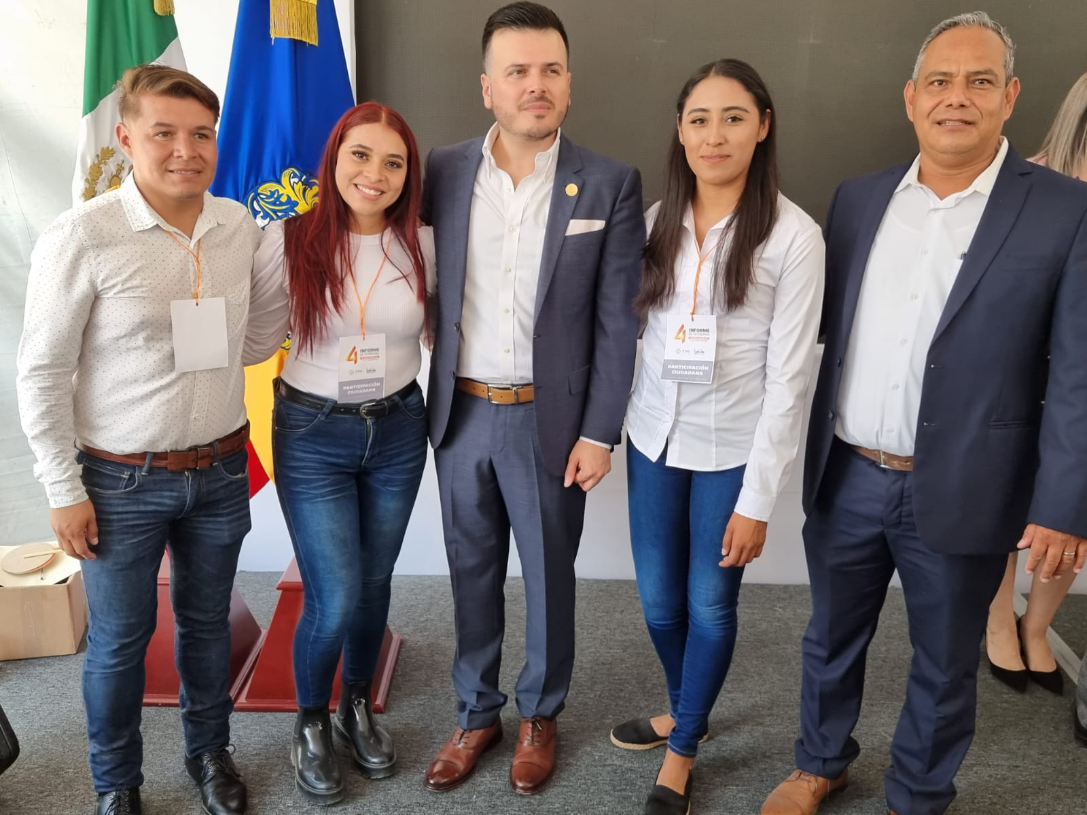
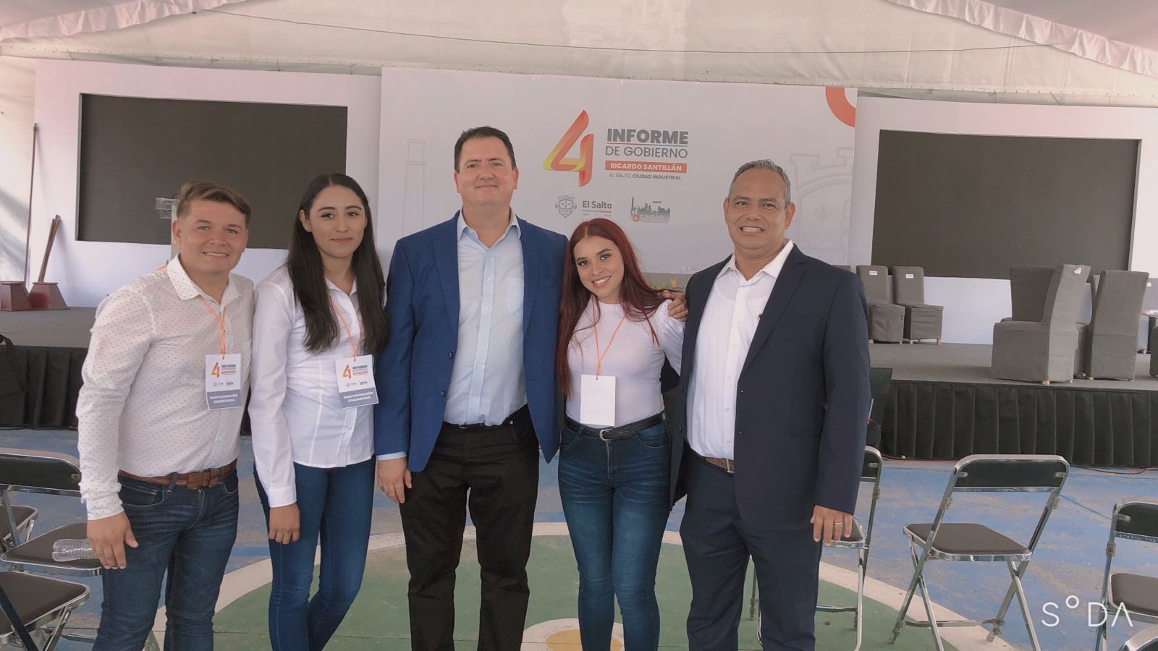
El día 9 de septiembre estuvimos presentes en el 4to Informe de Gobierno, recibiendo a los invitados.

Slide 5
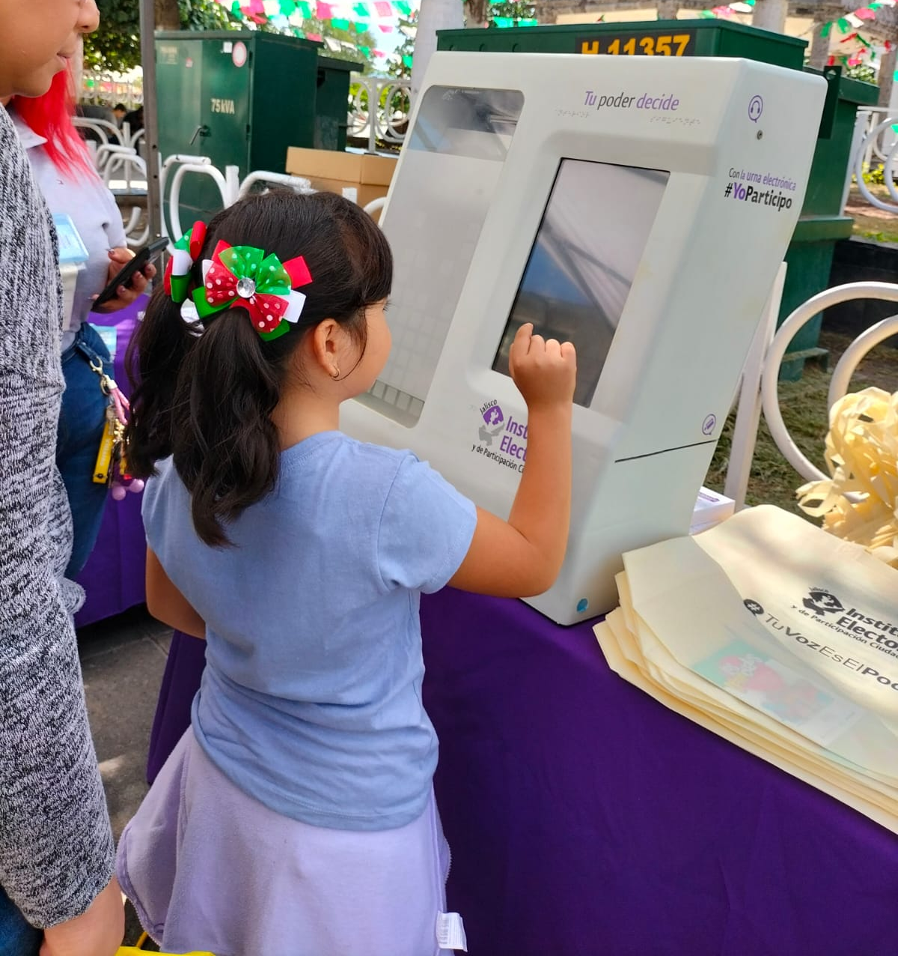
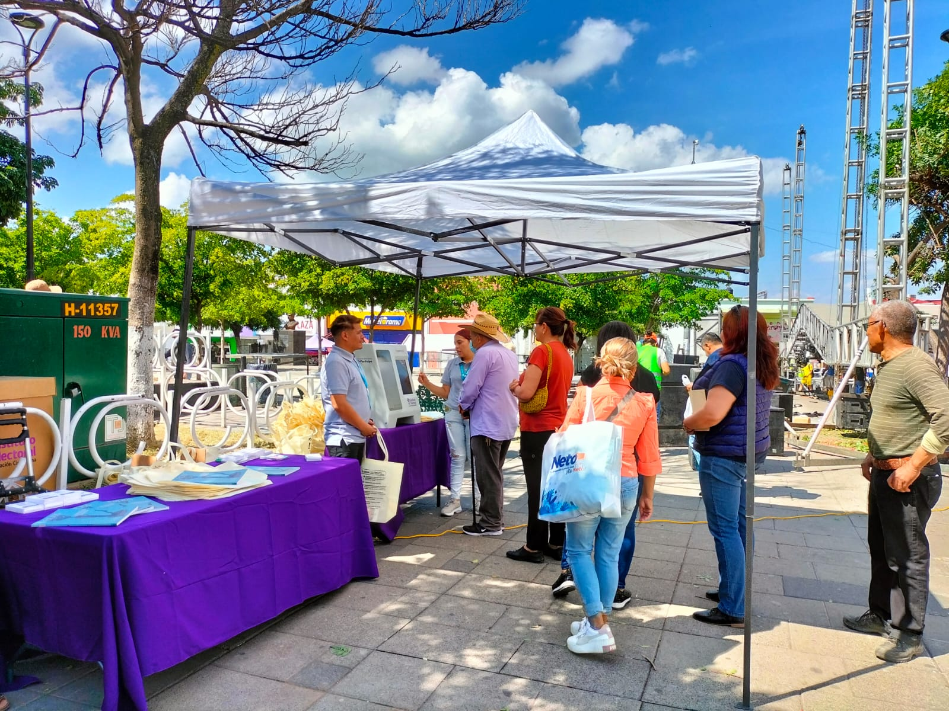
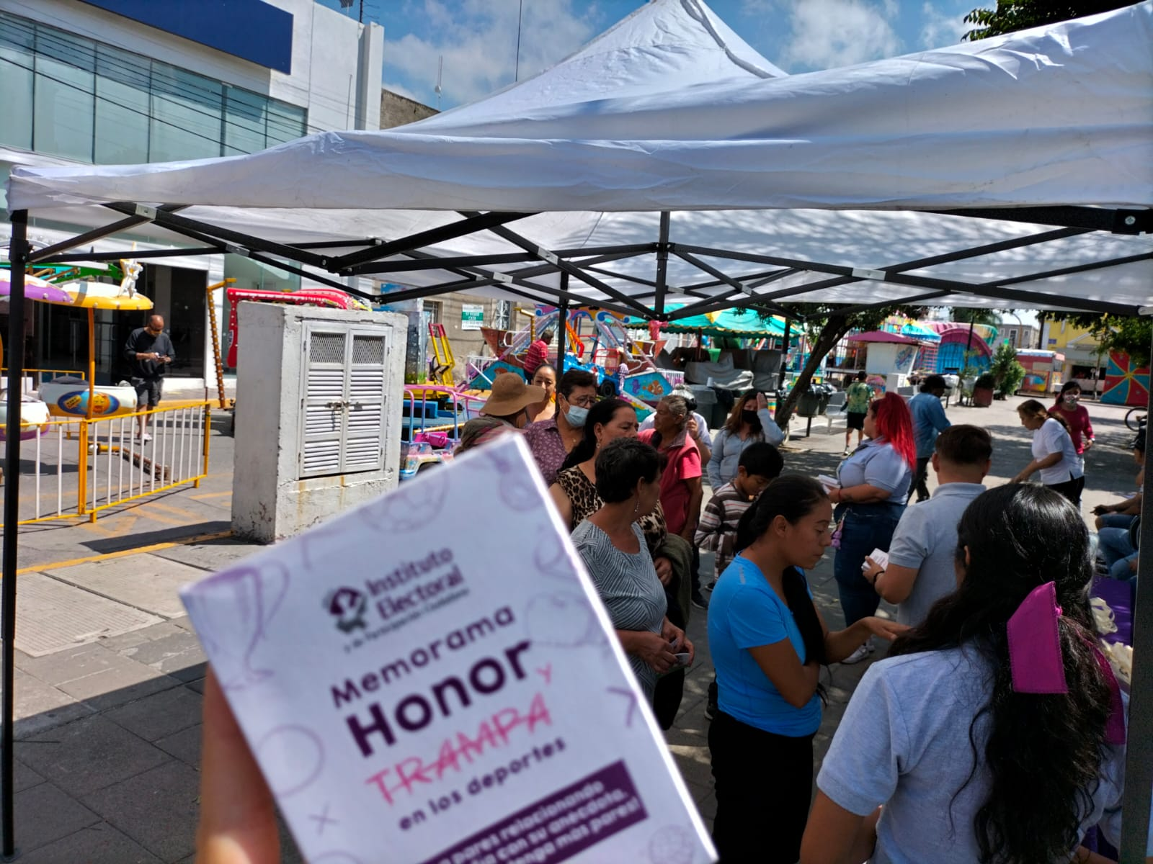
El día 15 de septiembre se llevo a cabo la celebración de el día Internacional de la Democracia y la Paz, La Dirección de Participación Ciudadana de El Salto en conjunto del IEPC Jalisco (Instituto Electoral de Participación Ciudadana) llevaron a cabo el evento de "DEMO FEST" en la plaza principal de El Salto donde las y los ciudadanos participaron en las diferentes actividades que se realizaron. Fue una participación abierta para niños y adultos

Slide 6
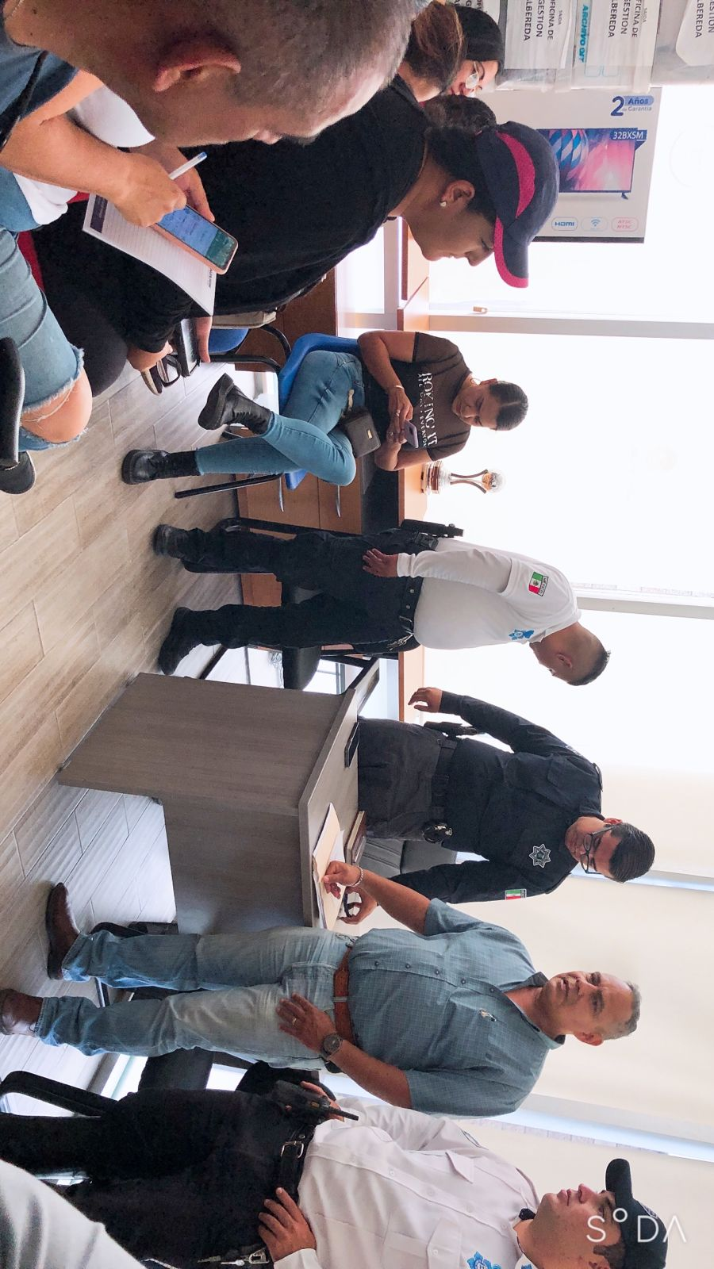
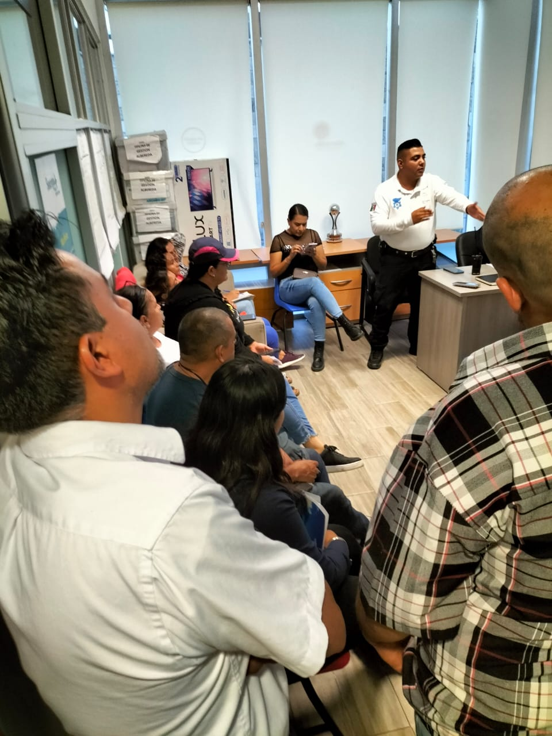
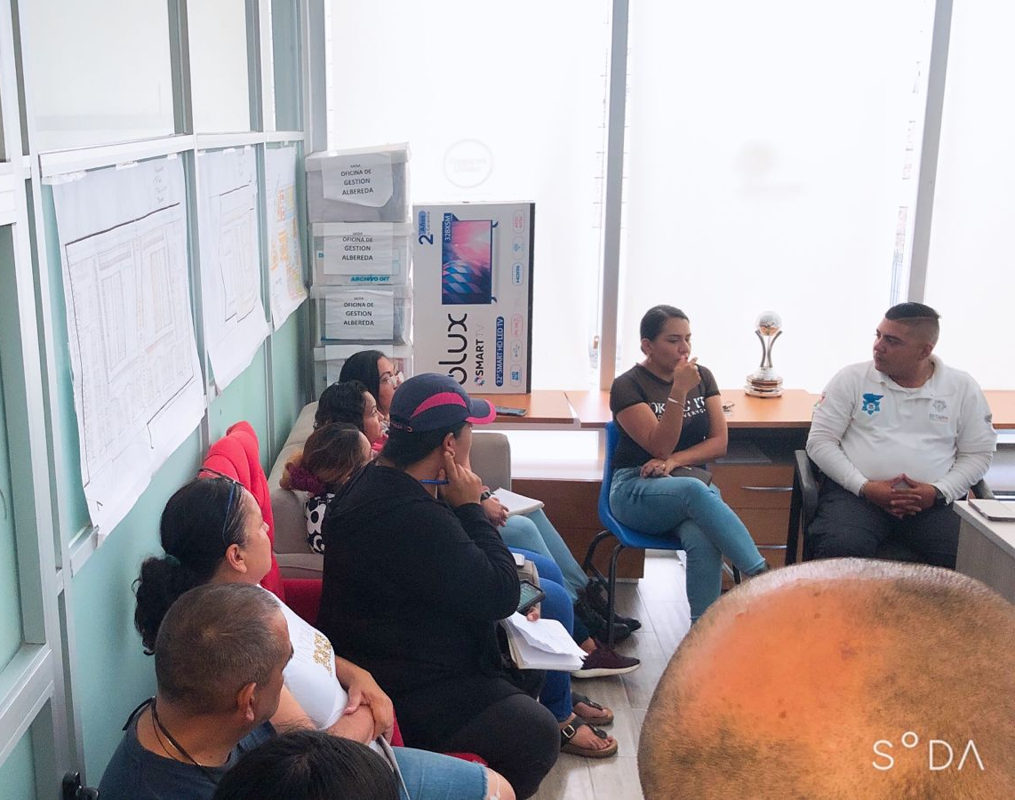
El pasado 23 de septiembre, la dirección de Participación Ciudadana, junto con personal de comisaría, vialidad y el director de educación, asistieron a una mesa de trabajo en el fraccionamiento Albereda residencial, para checar temas con la ciudadanía acerca de las viviendas en conjunto de la constructora de dicho lugar, para darle seguimiento y continuidad a los temas que ya se habían mencionado anteriormente.

Slide 7
El día 23 de septiembre tuvimos la invitación a el Proyecto “cultura de la denuncia y mecanismos de protección para casos de discriminación a personas con discapacidad” estuvimos presentes en el Cecyte, con un horario de 12:00hrs a 14:00hrs.

Slide 8
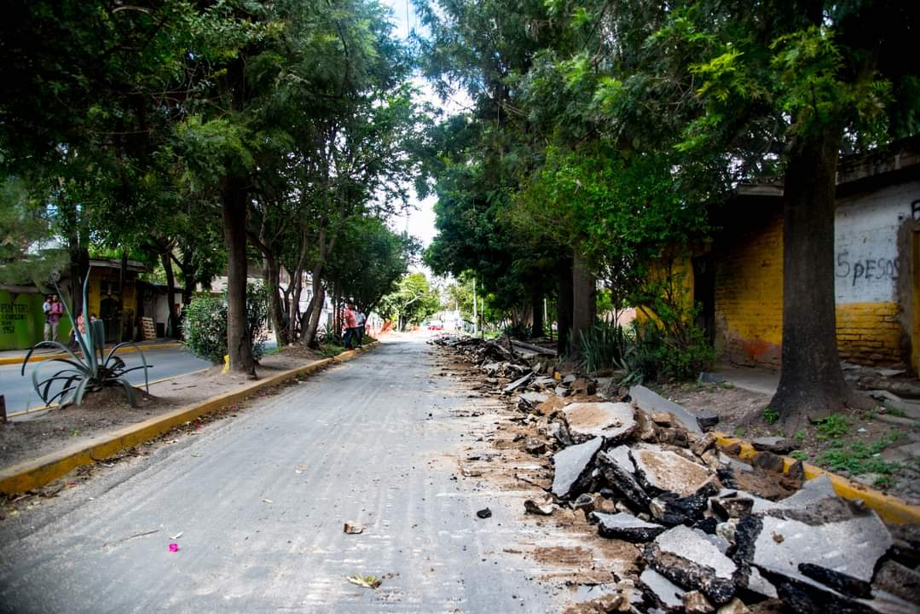
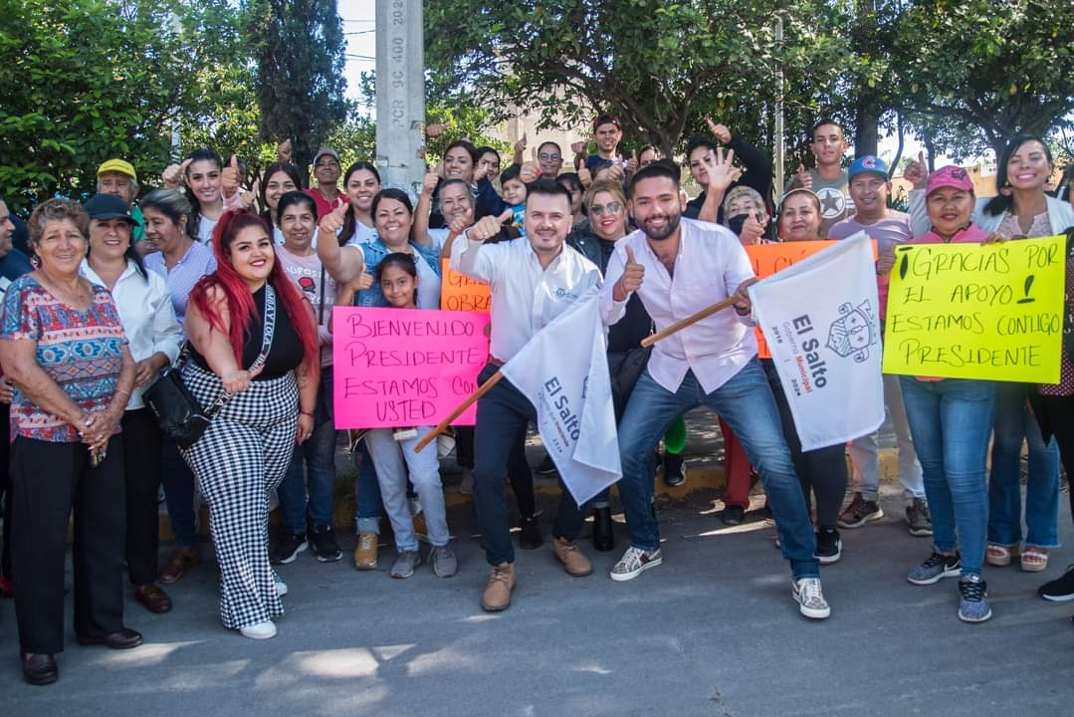
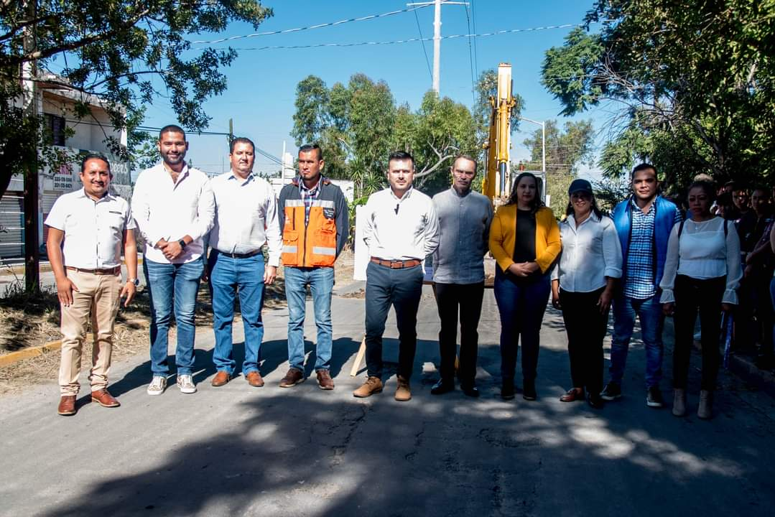
El pasado 23 de septiembre, el director y compañeros asistieron al arranque de obra en Av. Las torres, acompañando a nuestro presidente Municipal a dar el banderazo con la ciudadanía.

Slide 9
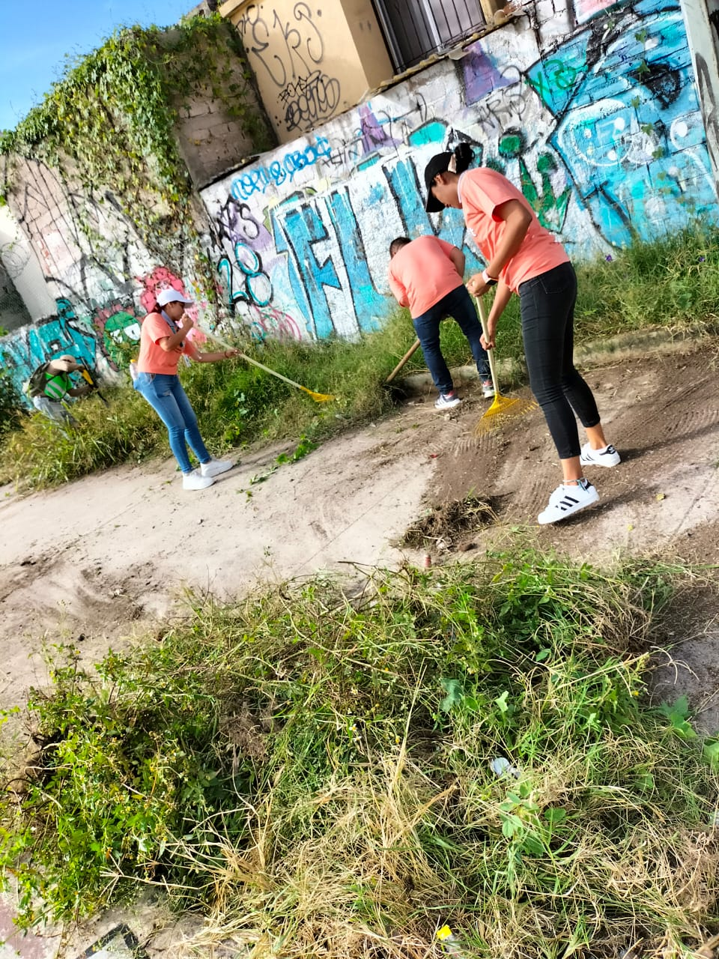
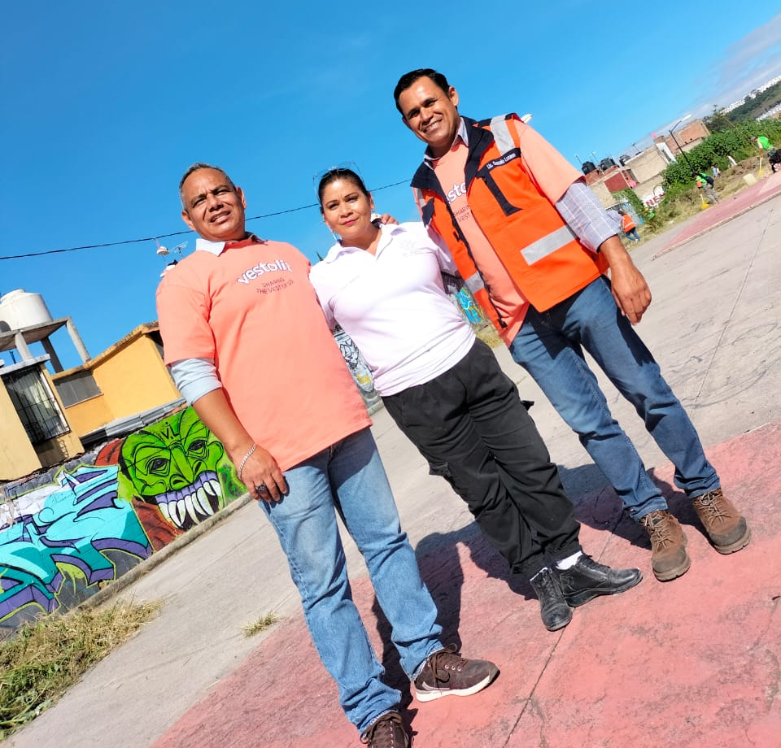
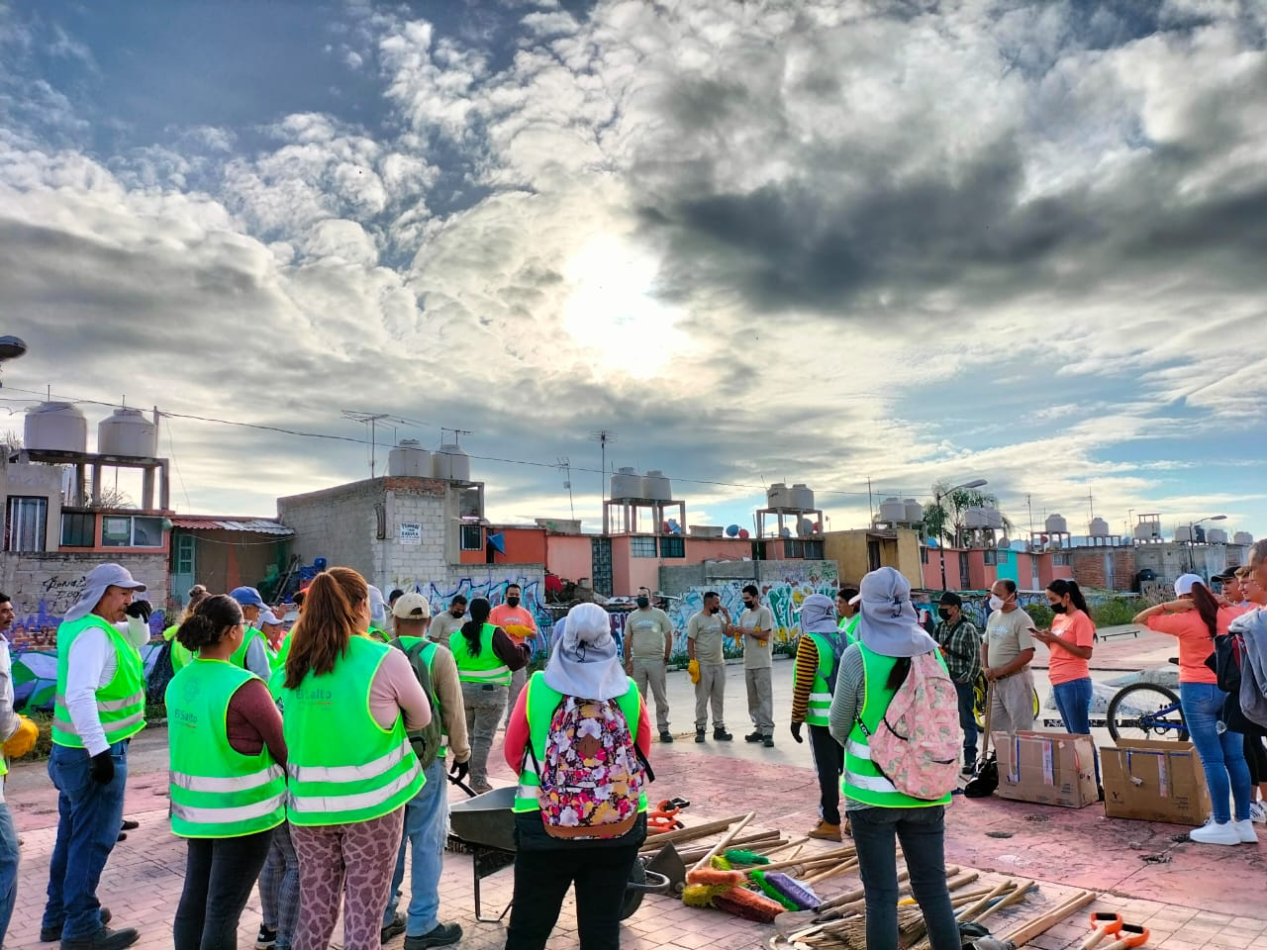
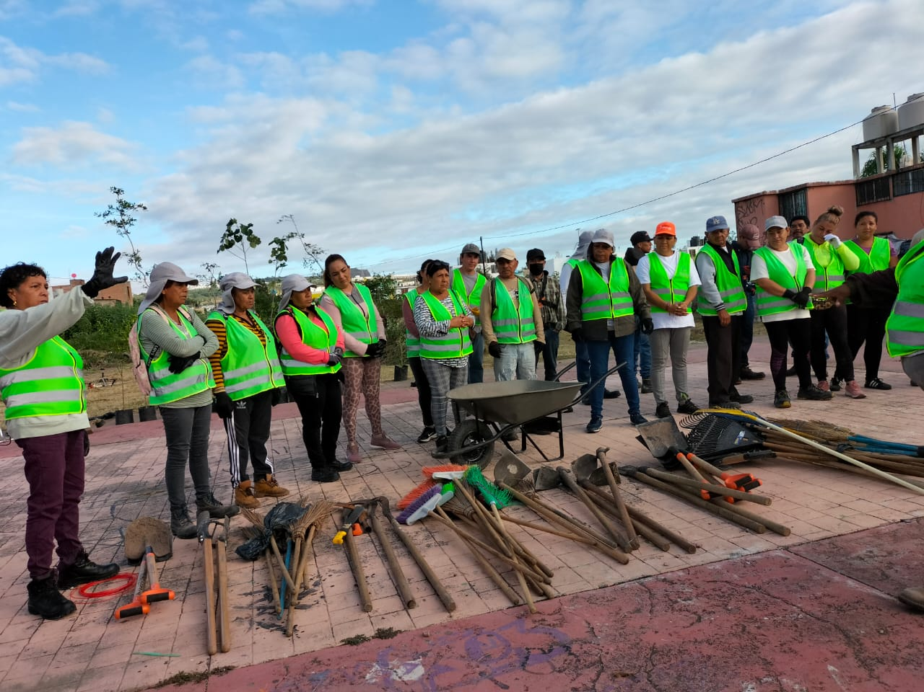
El día 27 de septiembre, estuvimos presentes en el fraccionamiento la Azucena, con diferentes áreas como; Medio ambiente, mano con mano, Cecyte y la empresa vestolit. En la cual se hizo una limpieza y reforestación.

Slide 10
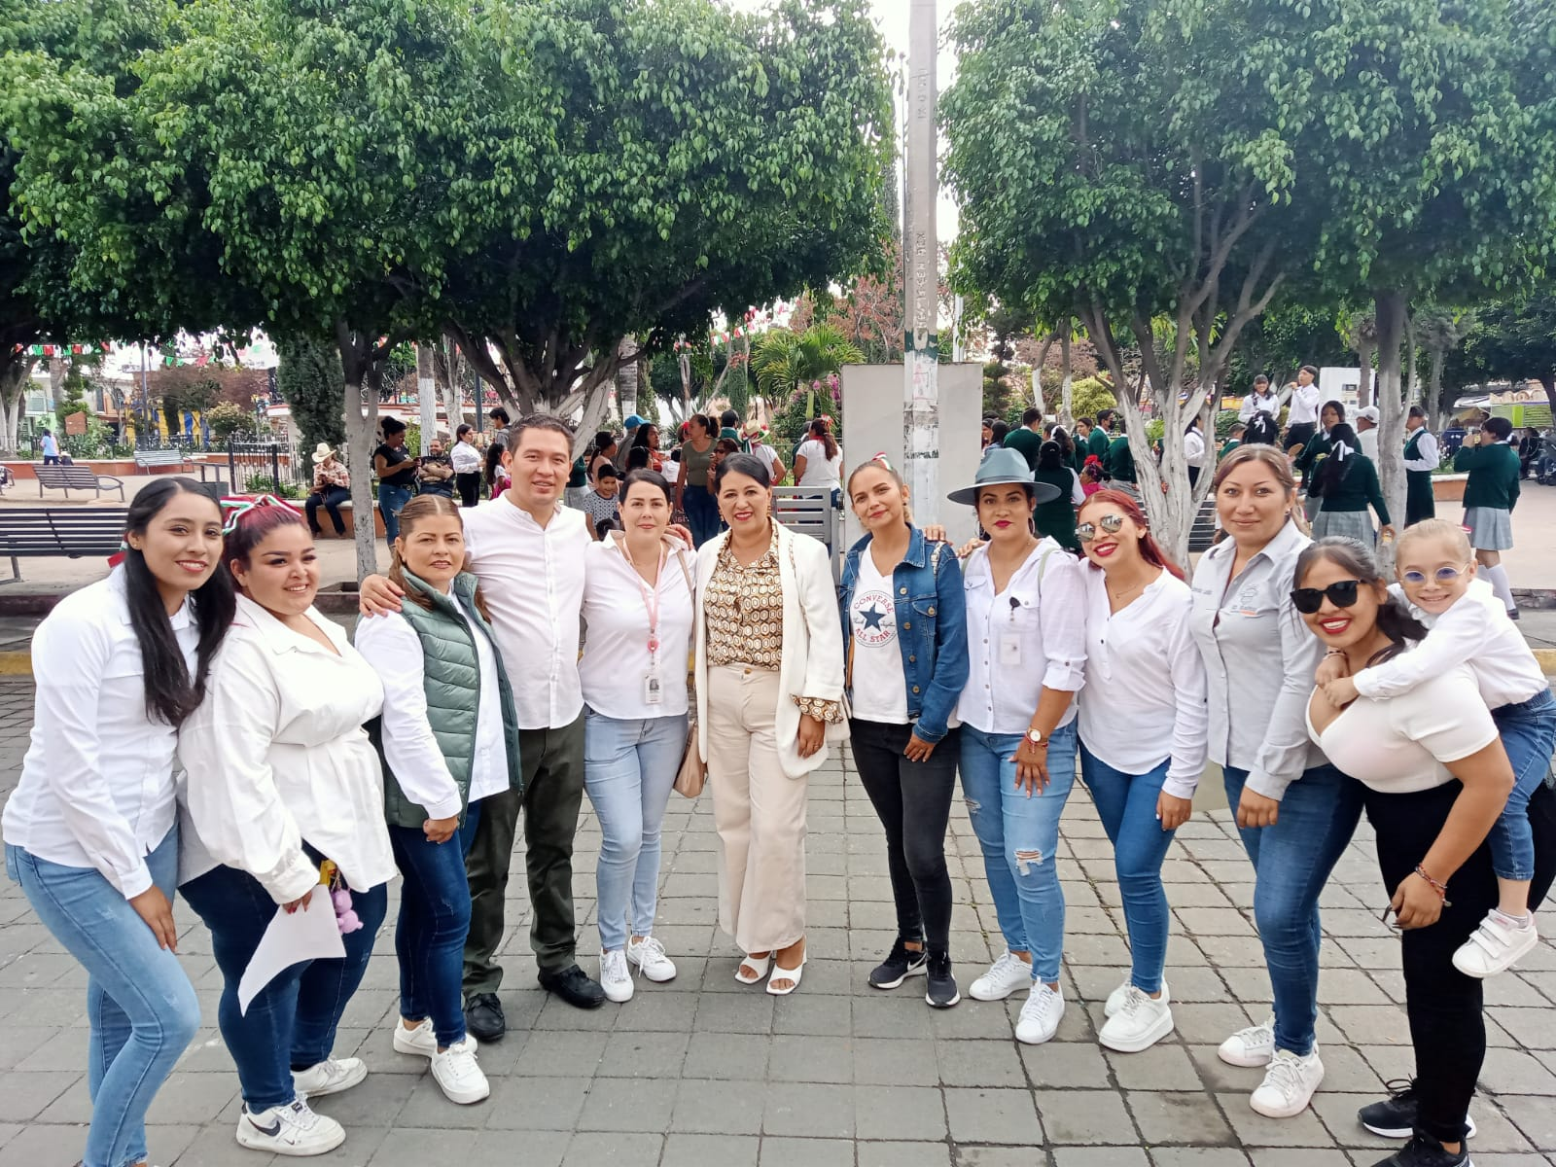
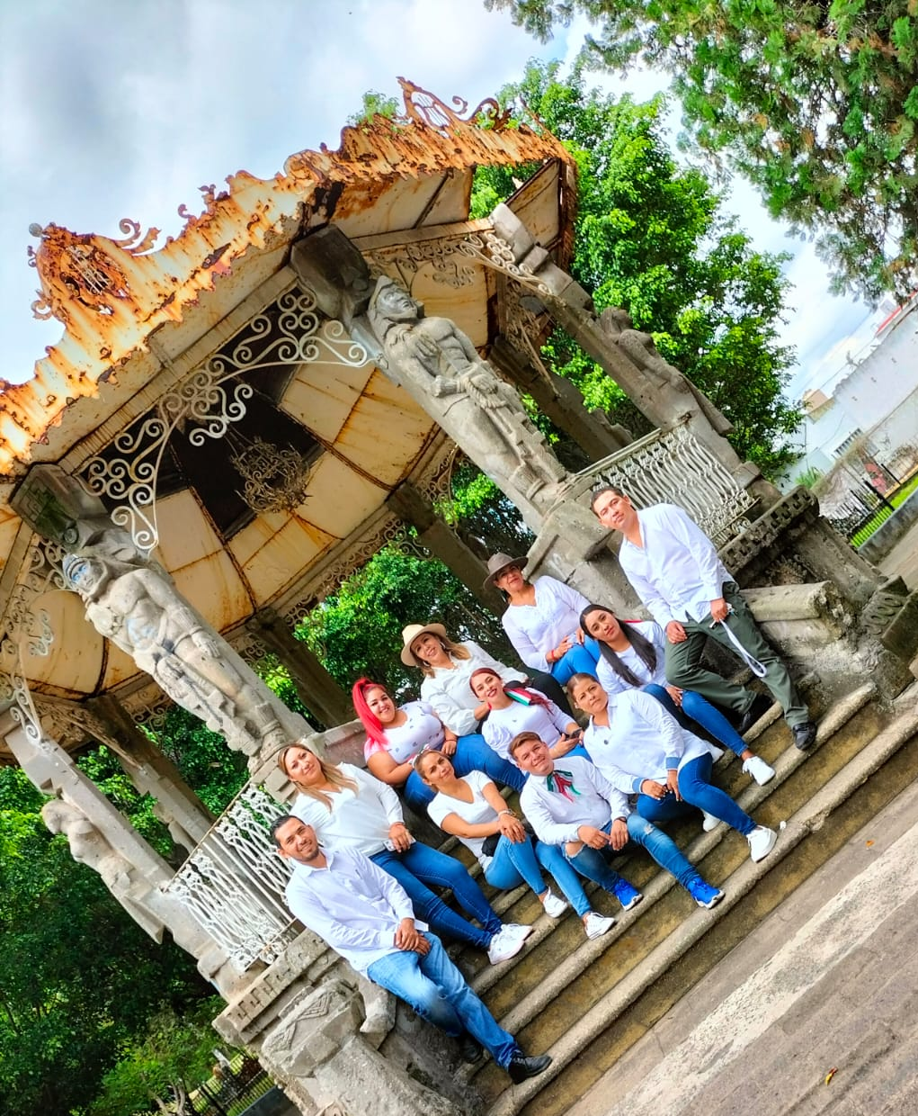
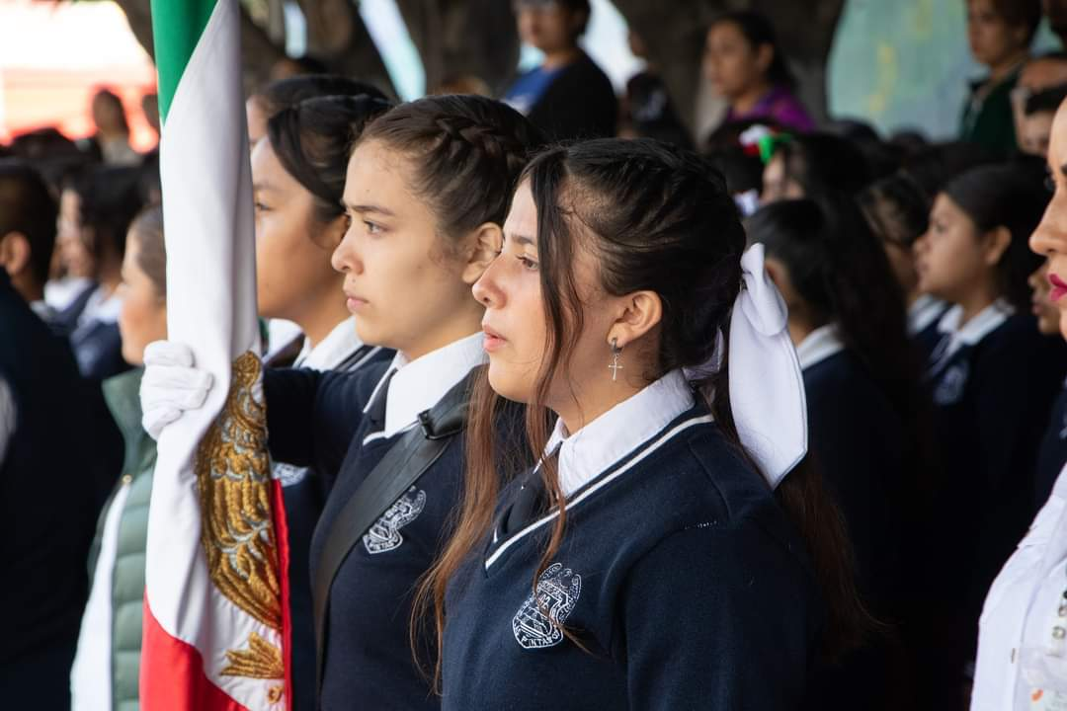
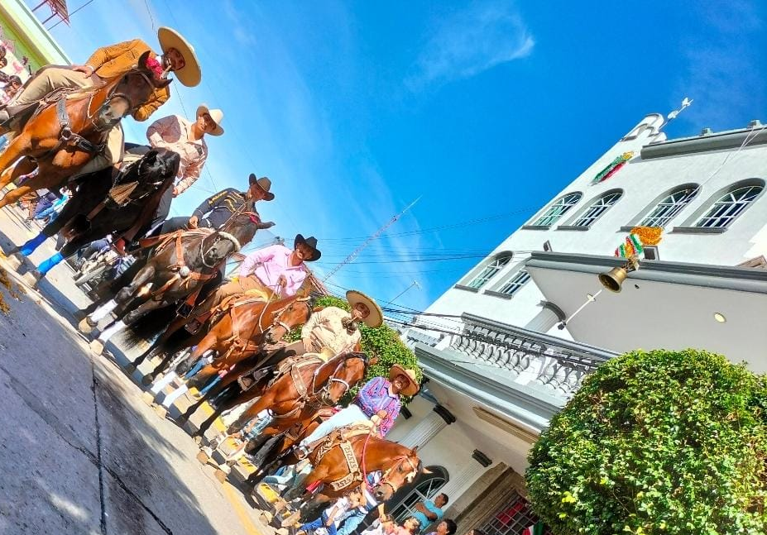
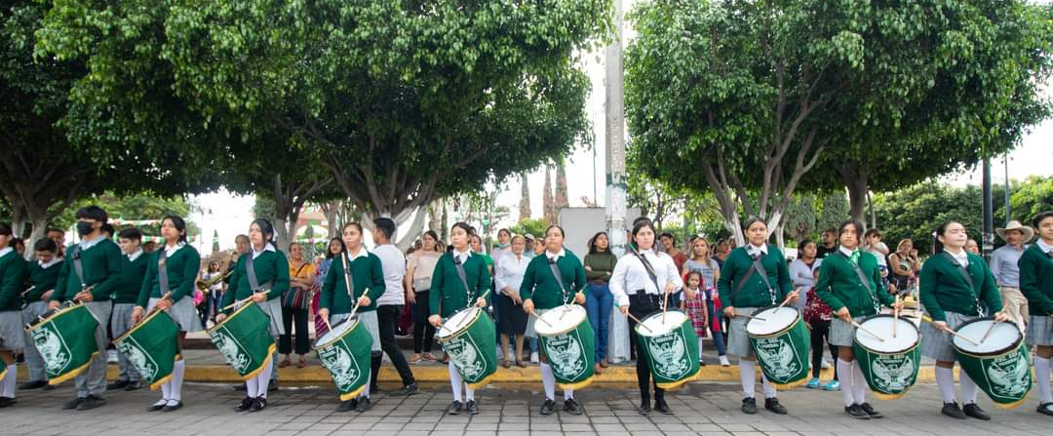
La dirección de Participación Ciudadana estuvo presente en los desfiles que se llevaron acabo en el municipio.
16. Septiembre – cabecera municipal.
19 de septiembre - las pintitas.
22 de septiembre- San José de el Castillo
25 de septiembre – Las pintas
30 de septiembre – San José de El Verde

